Slide 1

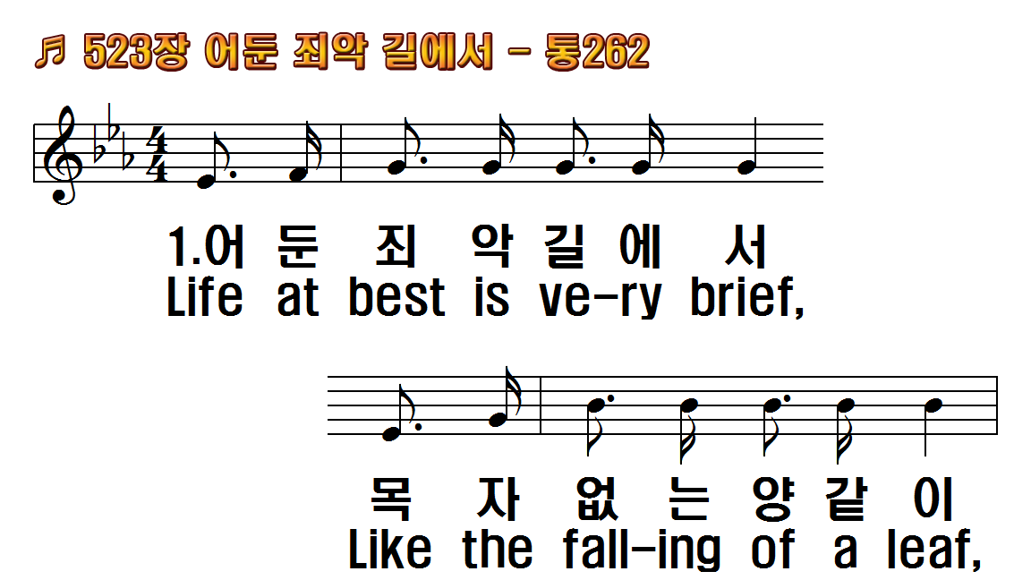
1.어둔 죄악 길에서
2.험한 십자가위에
3.주의귀한 말씀에
4.세월 빨리 흐르고
후.이때라 이때라
1.Life at best is very
2.Fairest flowers soon
3.Time is gliding swiftly
4.Sinners heed the
R.Be in time! Be in time!

Slide 2
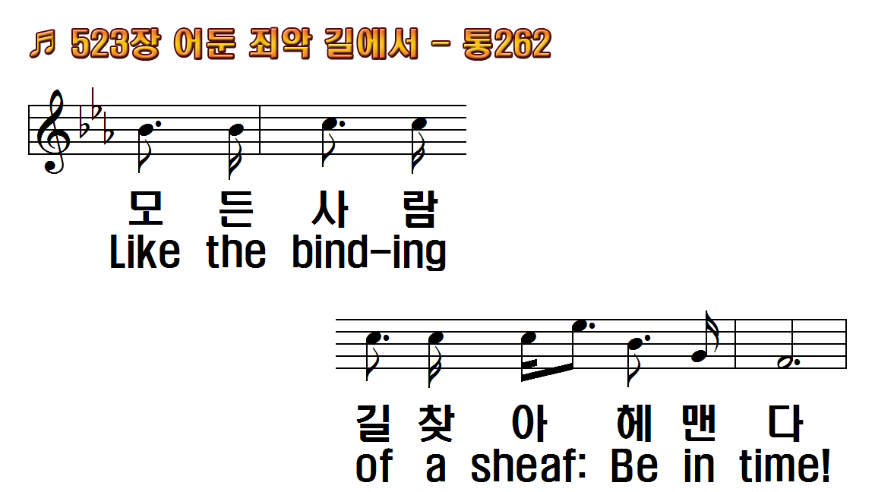
1.어둔 죄악 길에서
2.험한 십자가위에
3.주의귀한 말씀에
4.세월 빨리 흐르고
후.이때라 이때라
1.Life at best is very
2.Fairest flowers soon
3.Time is gliding swiftly
4.Sinners heed the
R.Be in time! Be in time!

Slide 3
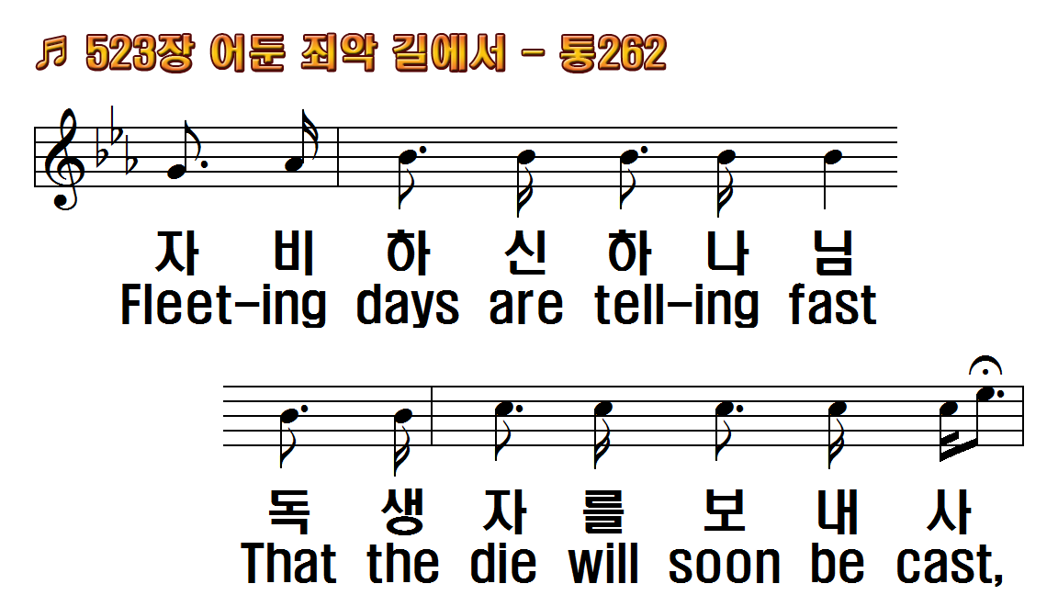
1.어둔 죄악 길에서
2.험한 십자가위에
3.주의귀한 말씀에
4.세월 빨리 흐르고
후.이때라 이때라
1.Life at best is very
2.Fairest flowers soon
3.Time is gliding swiftly
4.Sinners heed the
R.Be in time! Be in time!

Slide 4
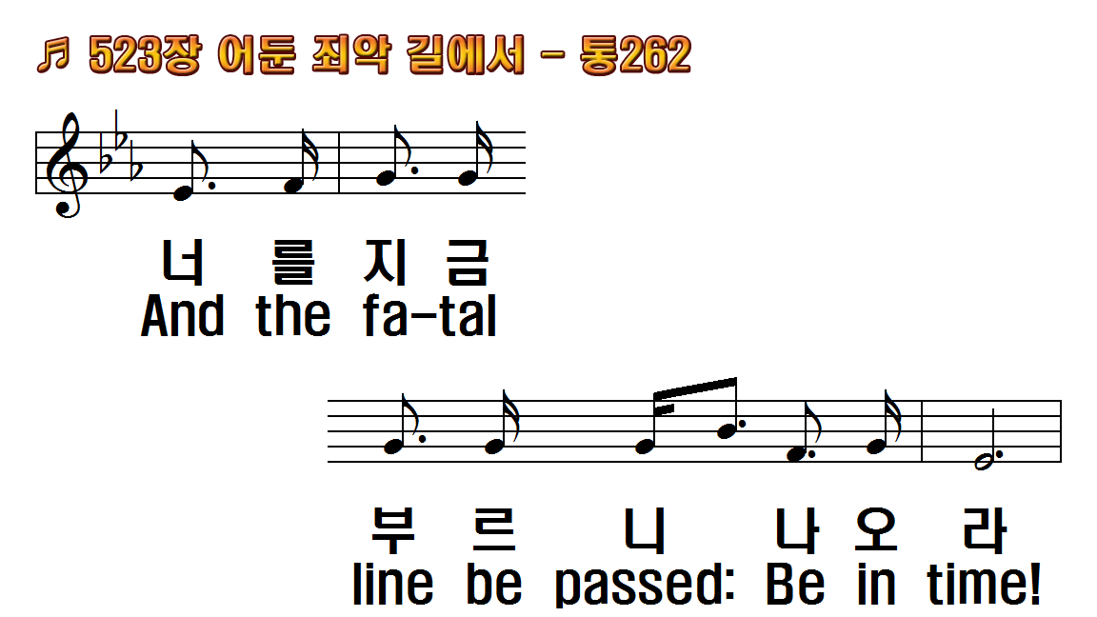
1.어둔 죄악 길에서
2.험한 십자가위에
3.주의귀한 말씀에
4.세월 빨리 흐르고
후.이때라 이때라
1.Life at best is very
2.Fairest flowers soon
3.Time is gliding swiftly
4.Sinners heed the
R.Be in time! Be in time!

Slide 5
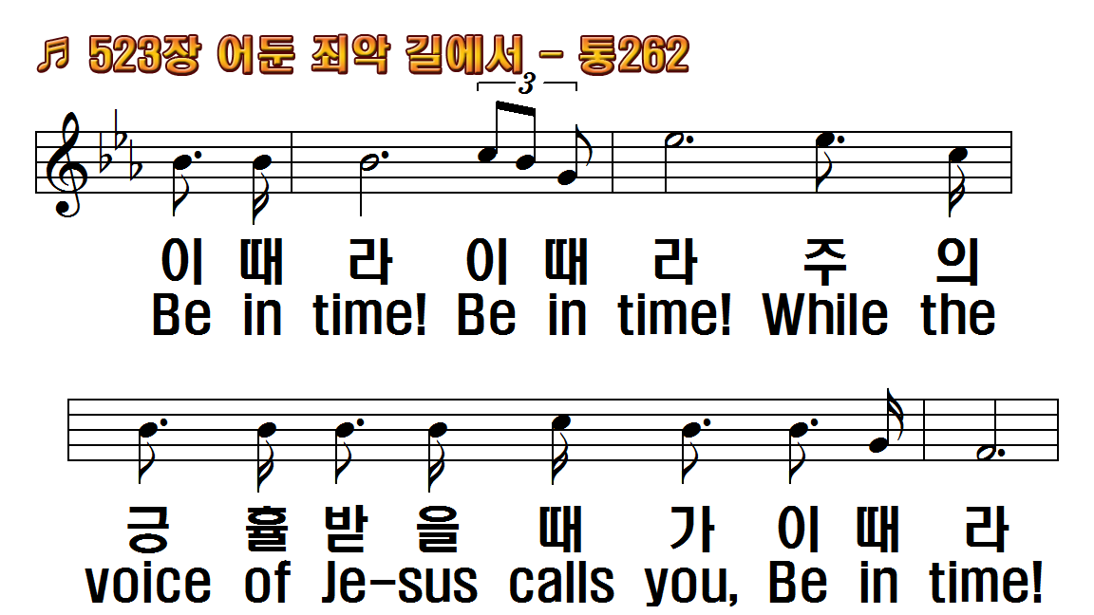
1.어둔 죄악 길에서
2.험한 십자가위에
3.주의귀한 말씀에
4.세월 빨리 흐르고
후.이때라 이때라
1.Life at best is very
2.Fairest flowers soon
3.Time is gliding swiftly
4.Sinners heed the
R.Be in time! Be in time!

Slide 6
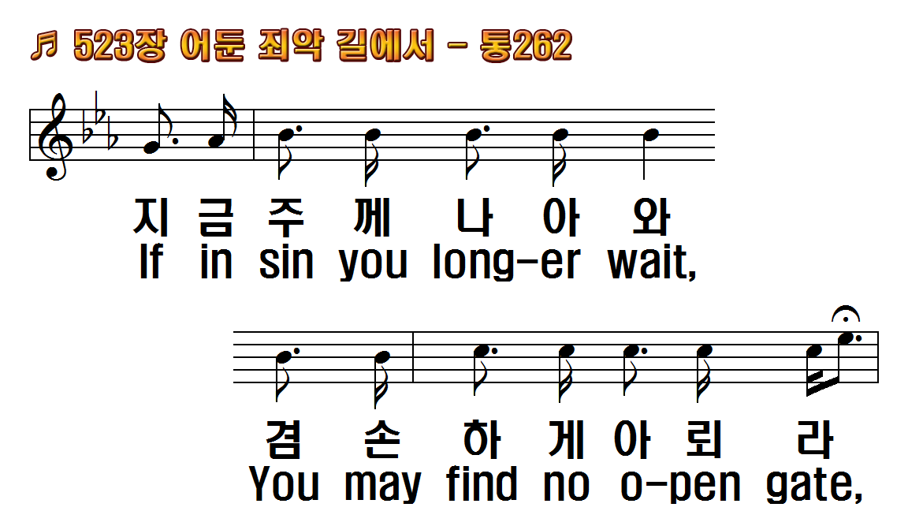
1.어둔 죄악 길에서
2.험한 십자가위에
3.주의귀한 말씀에
4.세월 빨리 흐르고
후.이때라 이때라
1.Life at best is very
2.Fairest flowers soon
3.Time is gliding swiftly
4.Sinners heed the
R.Be in time! Be in time!

Slide 7
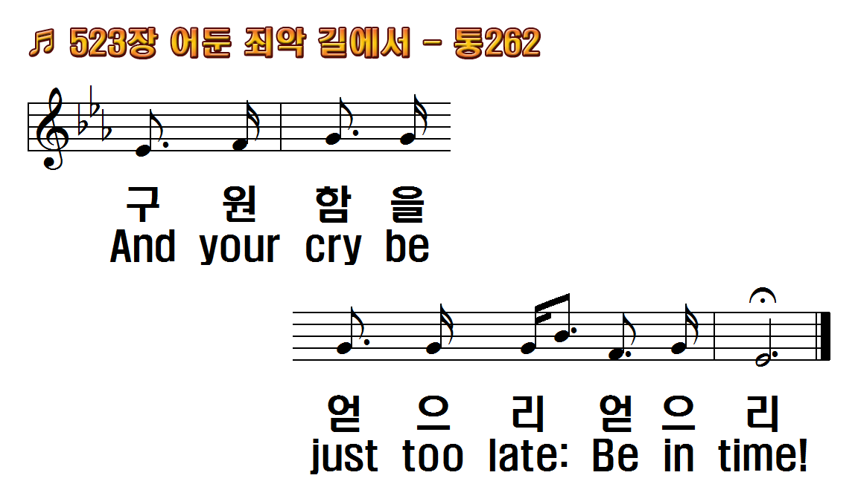
1.어둔 죄악 길에서
2.험한 십자가위에
3.주의귀한 말씀에
4.세월 빨리 흐르고
후.이때라 이때라
1.Life at best is very
2.Fairest flowers soon
3.Time is gliding swiftly
4.Sinners heed the
R.Be in time! Be in time!

Slide 8
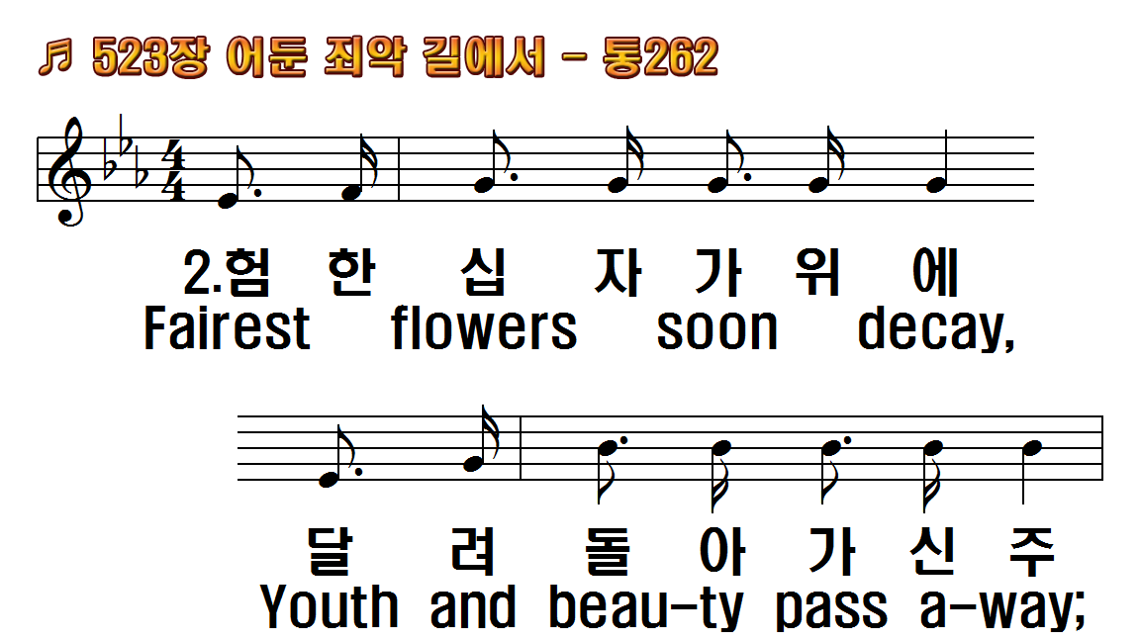
1.어둔 죄악 길에서
2.험한 십자가위에
3.주의귀한 말씀에
4.세월 빨리 흐르고
후.이때라 이때라
1.Life at best is very
2.Fairest flowers soon
3.Time is gliding swiftly
4.Sinners heed the
R.Be in time! Be in time!

Slide 9
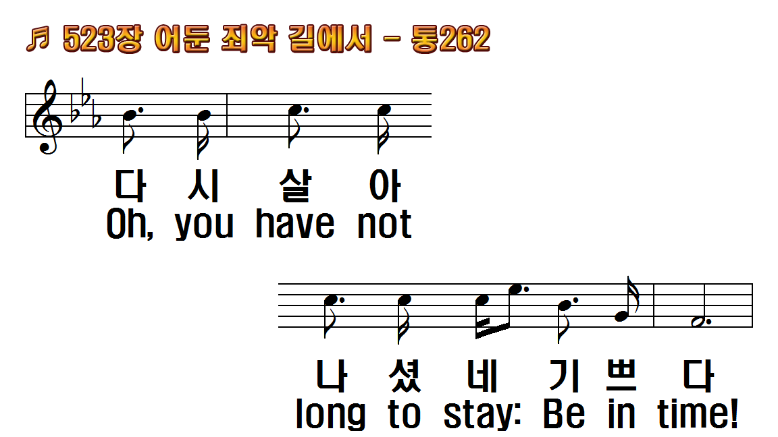
1.어둔 죄악 길에서
2.험한 십자가위에
3.주의귀한 말씀에
4.세월 빨리 흐르고
후.이때라 이때라
1.Life at best is very
2.Fairest flowers soon
3.Time is gliding swiftly
4.Sinners heed the
R.Be in time! Be in time!

Slide 10
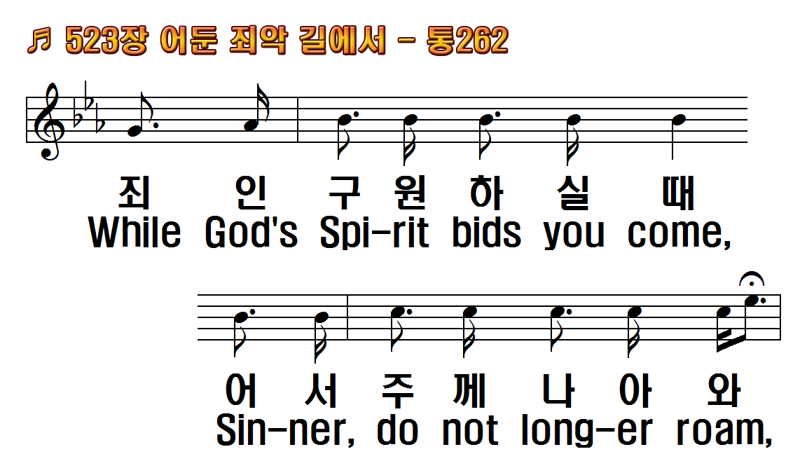
1.어둔 죄악 길에서
2.험한 십자가위에
3.주의귀한 말씀에
4.세월 빨리 흐르고
후.이때라 이때라
1.Life at best is very
2.Fairest flowers soon
3.Time is gliding swiftly
4.Sinners heed the
R.Be in time! Be in time!

Slide 11
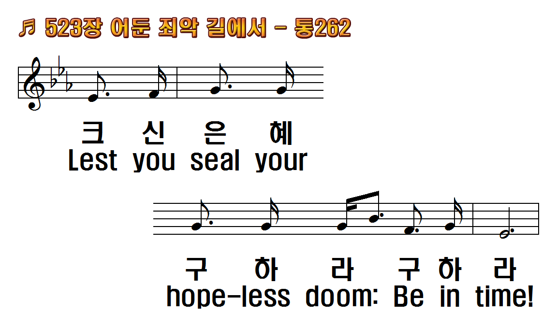
1.어둔 죄악 길에서
2.험한 십자가위에
3.주의귀한 말씀에
4.세월 빨리 흐르고
후.이때라 이때라
1.Life at best is very
2.Fairest flowers soon
3.Time is gliding swiftly
4.Sinners heed the
R.Be in time! Be in time!

Slide 12
1.어둔 죄악 길에서
2.험한 십자가위에
3.주의귀한 말씀에
4.세월 빨리 흐르고
후.이때라 이때라
1.Life at best is very
2.Fairest flowers soon
3.Time is gliding swiftly
4.Sinners heed the
R.Be in time! Be in time!

Slide 13
1.어둔 죄악 길에서
2.험한 십자가위에
3.주의귀한 말씀에
4.세월 빨리 흐르고
후.이때라 이때라
1.Life at best is very
2.Fairest flowers soon
3.Time is gliding swiftly
4.Sinners heed the
R.Be in time! Be in time!

Slide 14
1.어둔 죄악 길에서
2.험한 십자가위에
3.주의귀한 말씀에
4.세월 빨리 흐르고
후.이때라 이때라
1.Life at best is very
2.Fairest flowers soon
3.Time is gliding swiftly
4.Sinners heed the
R.Be in time! Be in time!

Slide 15
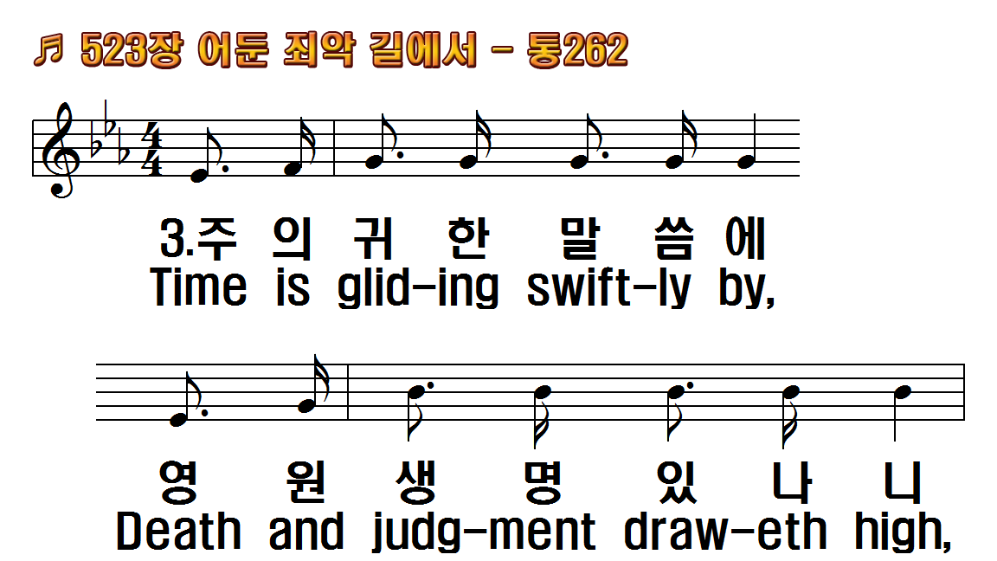
1.어둔 죄악 길에서
2.험한 십자가위에
3.주의귀한 말씀에
4.세월 빨리 흐르고
후.이때라 이때라
1.Life at best is very
2.Fairest flowers soon
3.Time is gliding swiftly
4.Sinners heed the
R.Be in time! Be in time!

Slide 16
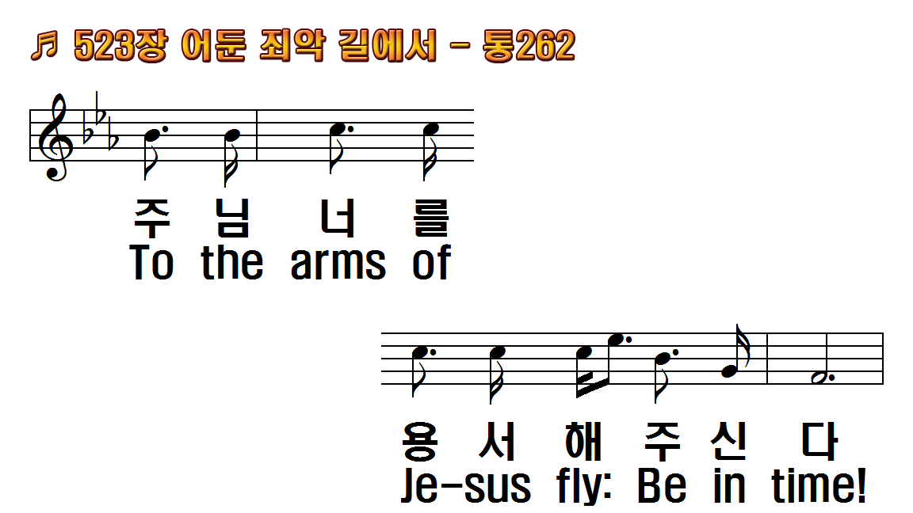
1.어둔 죄악 길에서
2.험한 십자가위에
3.주의귀한 말씀에
4.세월 빨리 흐르고
후.이때라 이때라
1.Life at best is very
2.Fairest flowers soon
3.Time is gliding swiftly
4.Sinners heed the
R.Be in time! Be in time!

Slide 17
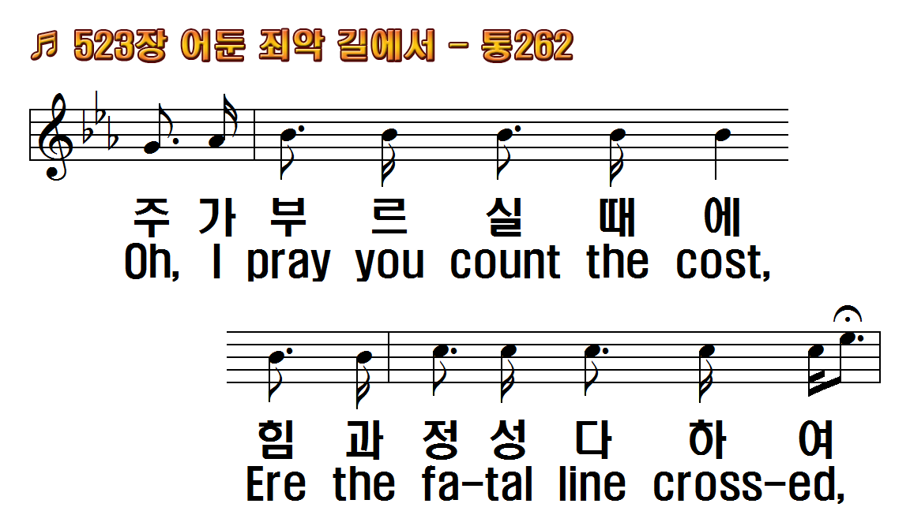
1.어둔 죄악 길에서
2.험한 십자가위에
3.주의귀한 말씀에
4.세월 빨리 흐르고
후.이때라 이때라
1.Life at best is very
2.Fairest flowers soon
3.Time is gliding swiftly
4.Sinners heed the
R.Be in time! Be in time!

Slide 18
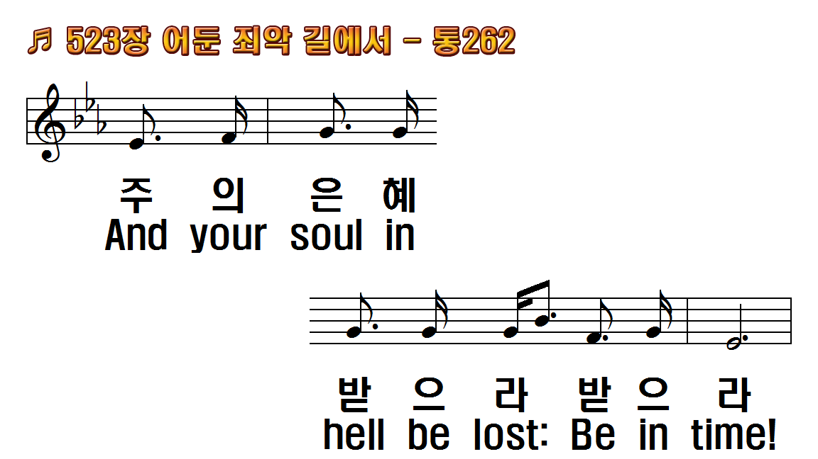
1.어둔 죄악 길에서
2.험한 십자가위에
3.주의귀한 말씀에
4.세월 빨리 흐르고
후.이때라 이때라
1.Life at best is very
2.Fairest flowers soon
3.Time is gliding swiftly
4.Sinners heed the
R.Be in time! Be in time!

Slide 19
1.어둔 죄악 길에서
2.험한 십자가위에
3.주의귀한 말씀에
4.세월 빨리 흐르고
후.이때라 이때라
1.Life at best is very
2.Fairest flowers soon
3.Time is gliding swiftly
4.Sinners heed the
R.Be in time! Be in time!

Slide 20
1.어둔 죄악 길에서
2.험한 십자가위에
3.주의귀한 말씀에
4.세월 빨리 흐르고
후.이때라 이때라
1.Life at best is very
2.Fairest flowers soon
3.Time is gliding swiftly
4.Sinners heed the
R.Be in time! Be in time!

Slide 21
1.어둔 죄악 길에서
2.험한 십자가위에
3.주의귀한 말씀에
4.세월 빨리 흐르고
후.이때라 이때라
1.Life at best is very
2.Fairest flowers soon
3.Time is gliding swiftly
4.Sinners heed the
R.Be in time! Be in time!

Slide 22
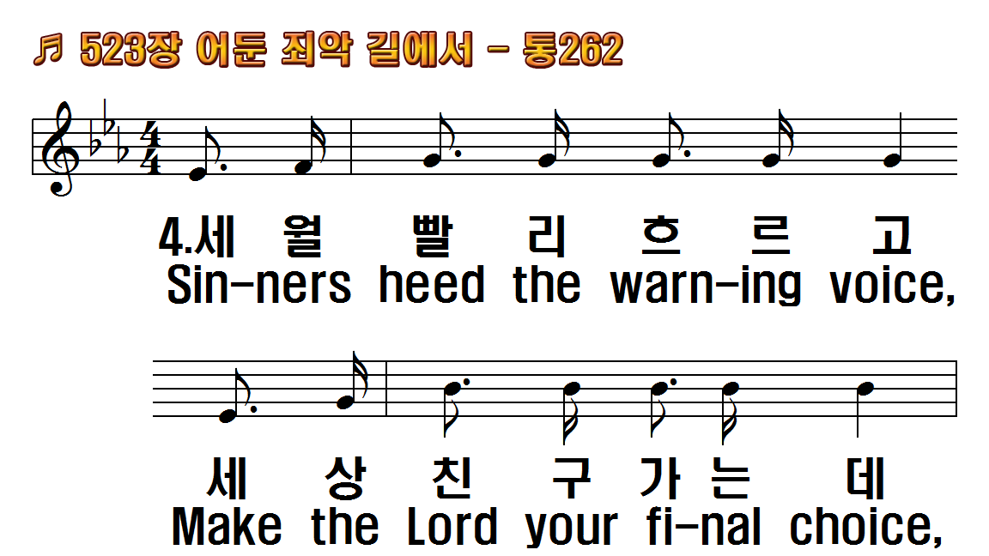
1.어둔 죄악 길에서
2.험한 십자가위에
3.주의귀한 말씀에
4.세월 빨리 흐르고
후.이때라 이때라
1.Life at best is very
2.Fairest flowers soon
3.Time is gliding swiftly
4.Sinners heed the
R.Be in time! Be in time!

Slide 23
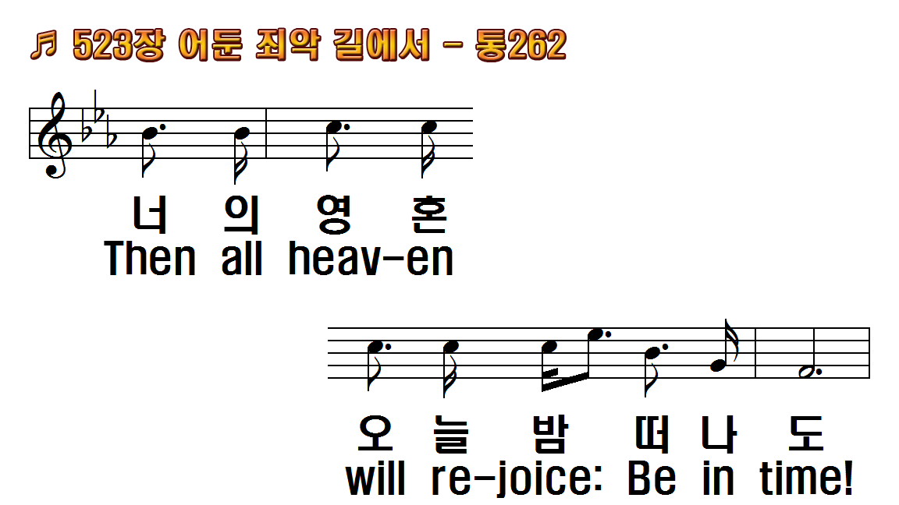
1.어둔 죄악 길에서
2.험한 십자가위에
3.주의귀한 말씀에
4.세월 빨리 흐르고
후.이때라 이때라
1.Life at best is very
2.Fairest flowers soon
3.Time is gliding swiftly
4.Sinners heed the
R.Be in time! Be in time!

Slide 24
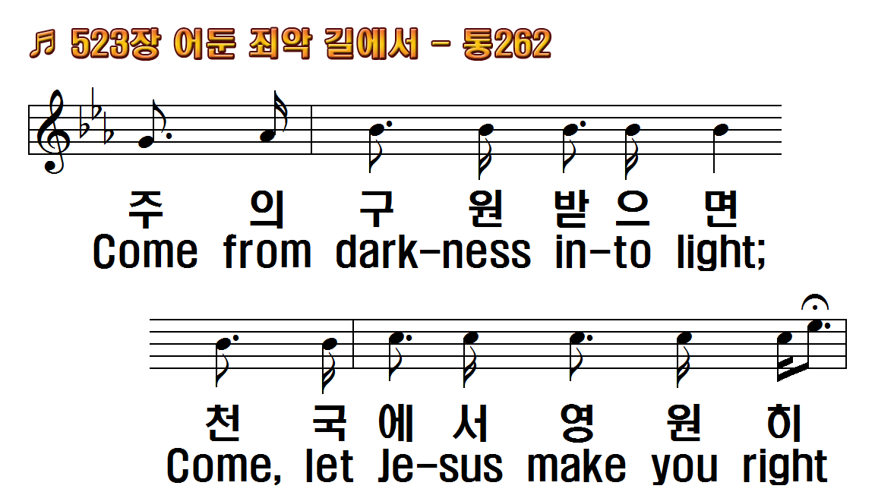
1.어둔 죄악 길에서
2.험한 십자가위에
3.주의귀한 말씀에
4.세월 빨리 흐르고
후.이때라 이때라
1.Life at best is very
2.Fairest flowers soon
3.Time is gliding swiftly
4.Sinners heed the
R.Be in time! Be in time!

Slide 25
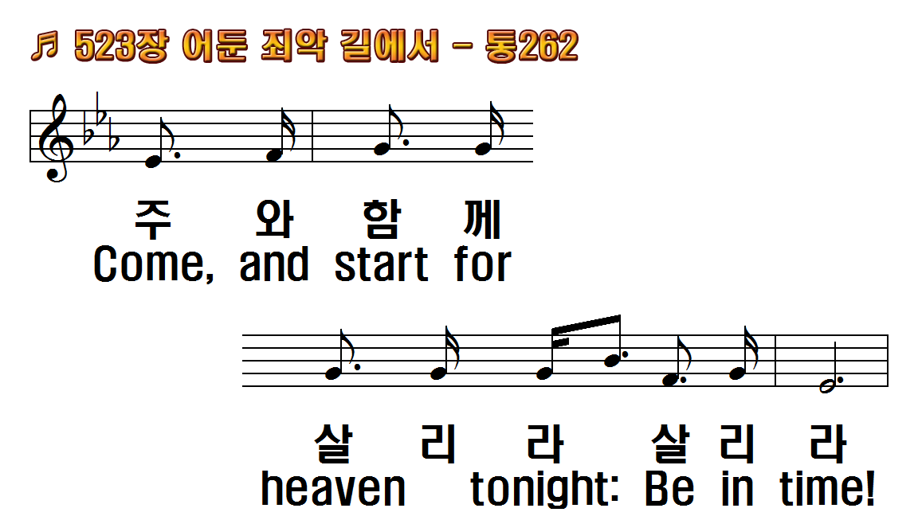
1.어둔 죄악 길에서
2.험한 십자가위에
3.주의귀한 말씀에
4.세월 빨리 흐르고
후.이때라 이때라
1.Life at best is very
2.Fairest flowers soon
3.Time is gliding swiftly
4.Sinners heed the
R.Be in time! Be in time!

Slide 26
1.어둔 죄악 길에서
2.험한 십자가위에
3.주의귀한 말씀에
4.세월 빨리 흐르고
후.이때라 이때라
1.Life at best is very
2.Fairest flowers soon
3.Time is gliding swiftly
4.Sinners heed the
R.Be in time! Be in time!

Slide 27
1.어둔 죄악 길에서
2.험한 십자가위에
3.주의귀한 말씀에
4.세월 빨리 흐르고
후.이때라 이때라
1.Life at best is very
2.Fairest flowers soon
3.Time is gliding swiftly
4.Sinners heed the
R.Be in time! Be in time!

Slide 28
1.어둔 죄악 길에서
2.험한 십자가위에
3.주의귀한 말씀에
4.세월 빨리 흐르고
후.이때라 이때라
1.Life at best is very
2.Fairest flowers soon
3.Time is gliding swiftly
4.Sinners heed the
R.Be in time! Be in time!

Slide 29
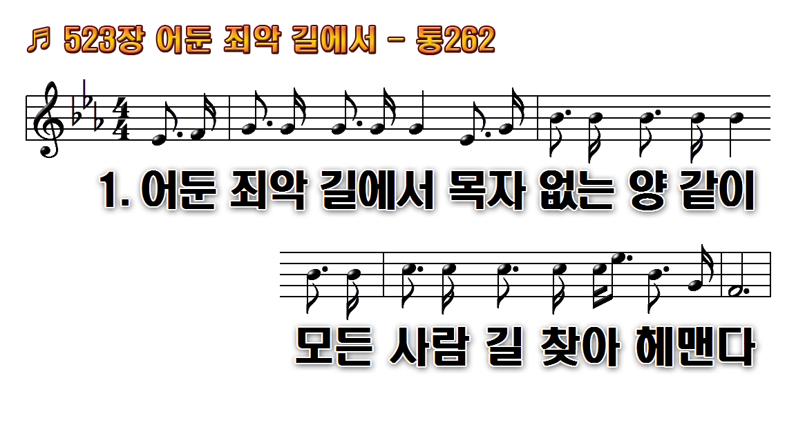
1.어둔 죄악 길에서 목자
2.험한 십자가 위에 달려
3.주의 귀한 말씀에 영원
4.세월 빨리 흐르고 세상
후.이때라 이때라 주의

Slide 30
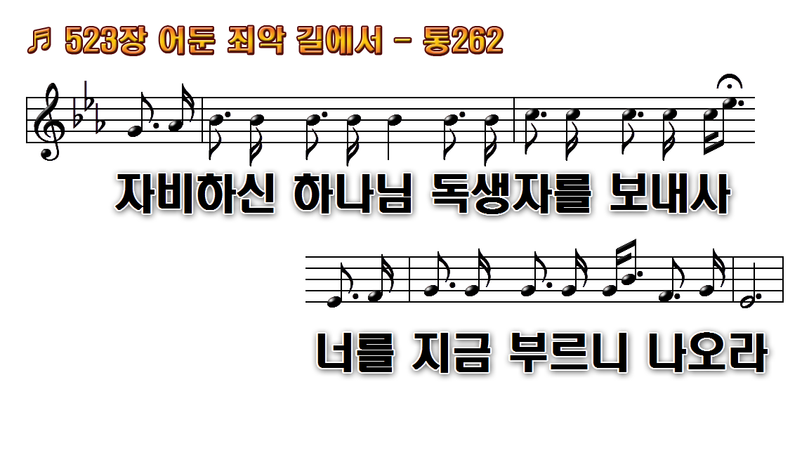
1.어둔 죄악 길에서 목자
2.험한 십자가 위에 달려
3.주의 귀한 말씀에 영원
4.세월 빨리 흐르고 세상
후.이때라 이때라 주의

Slide 31
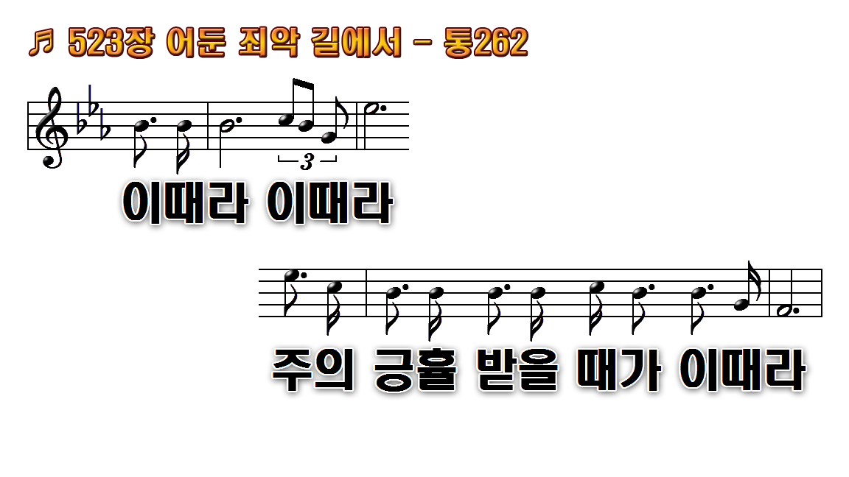
1.어둔 죄악 길에서 목자
2.험한 십자가 위에 달려
3.주의 귀한 말씀에 영원
4.세월 빨리 흐르고 세상
후.이때라 이때라 주의

Slide 32
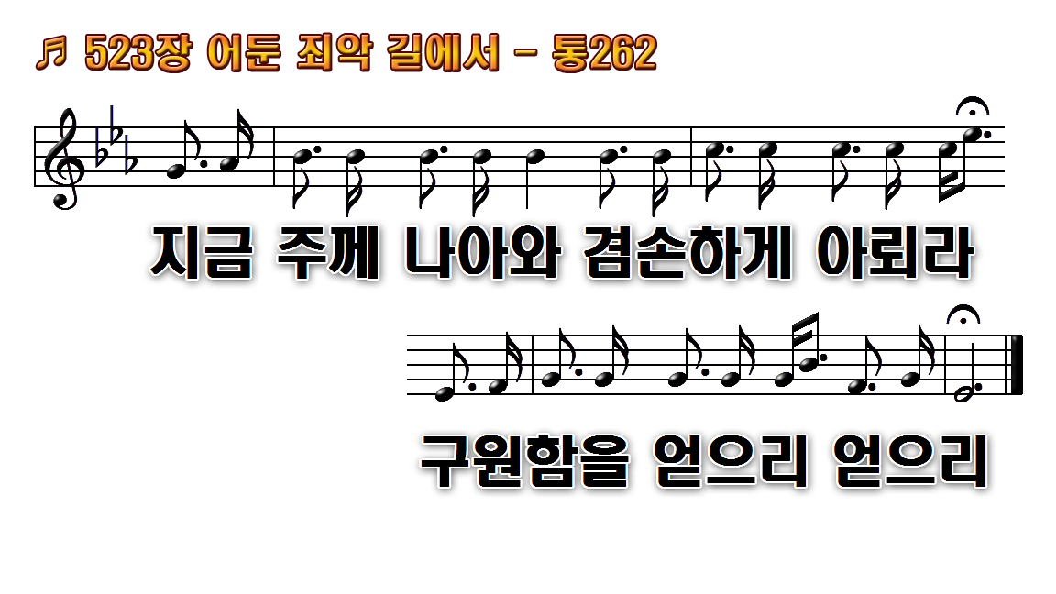
1.어둔 죄악 길에서 목자
2.험한 십자가 위에 달려
3.주의 귀한 말씀에 영원
4.세월 빨리 흐르고 세상
후.이때라 이때라 주의

Slide 33
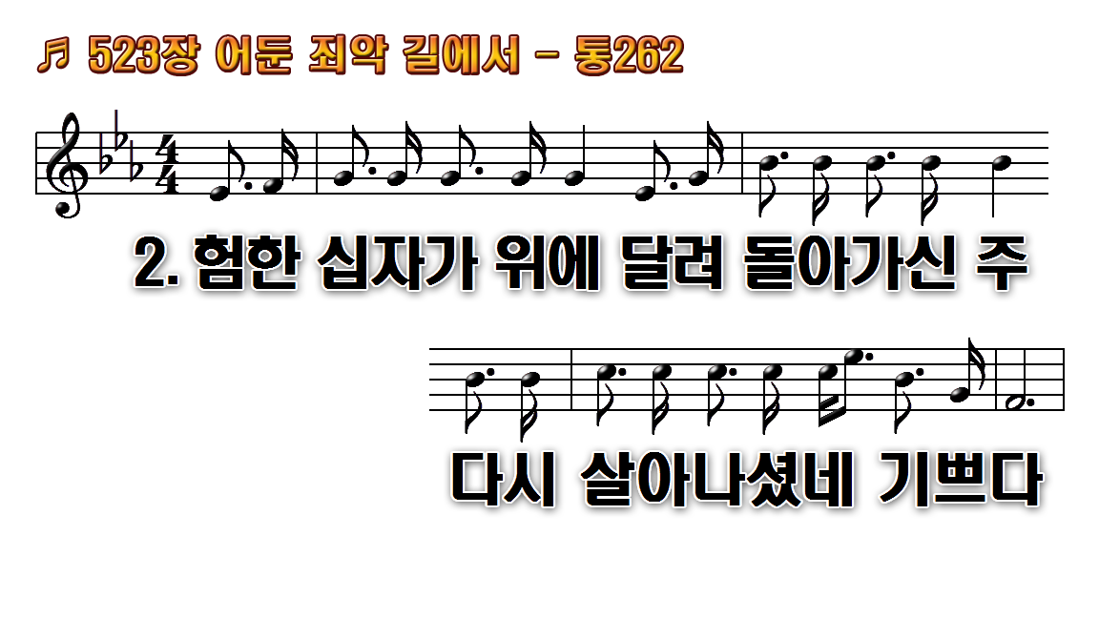
1.어둔 죄악 길에서 목자
2.험한 십자가 위에 달려
3.주의 귀한 말씀에 영원
4.세월 빨리 흐르고 세상
후.이때라 이때라 주의

Slide 34
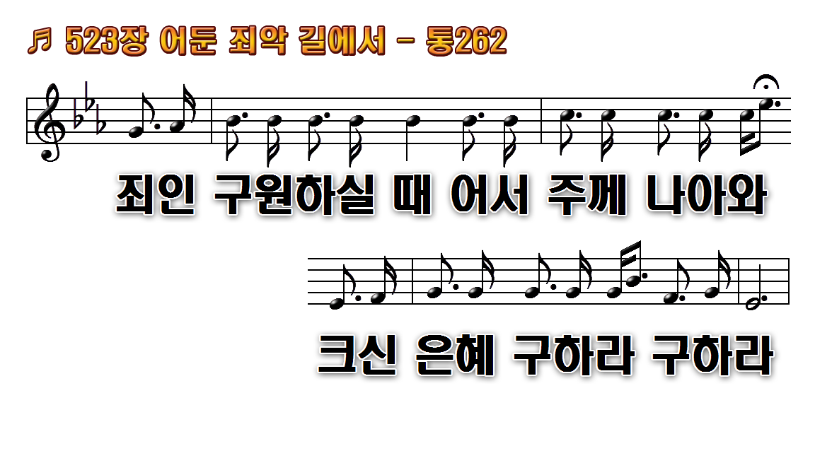
1.어둔 죄악 길에서 목자
2.험한 십자가 위에 달려
3.주의 귀한 말씀에 영원
4.세월 빨리 흐르고 세상
후.이때라 이때라 주의

Slide 35
1.어둔 죄악 길에서 목자
2.험한 십자가 위에 달려
3.주의 귀한 말씀에 영원
4.세월 빨리 흐르고 세상
후.이때라 이때라 주의

Slide 36
1.어둔 죄악 길에서 목자
2.험한 십자가 위에 달려
3.주의 귀한 말씀에 영원
4.세월 빨리 흐르고 세상
후.이때라 이때라 주의

Slide 37
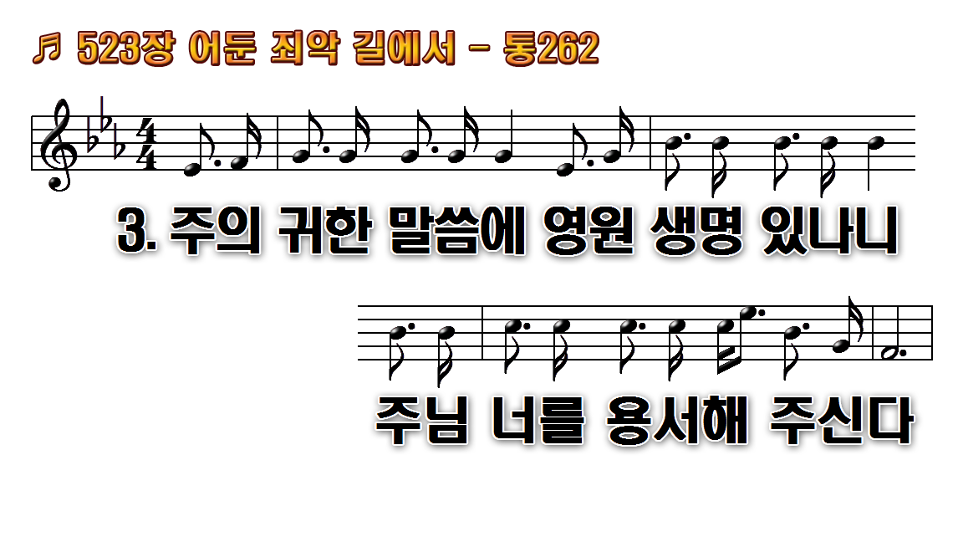
1.어둔 죄악 길에서 목자
2.험한 십자가 위에 달려
3.주의 귀한 말씀에 영원
4.세월 빨리 흐르고 세상
후.이때라 이때라 주의

Slide 38
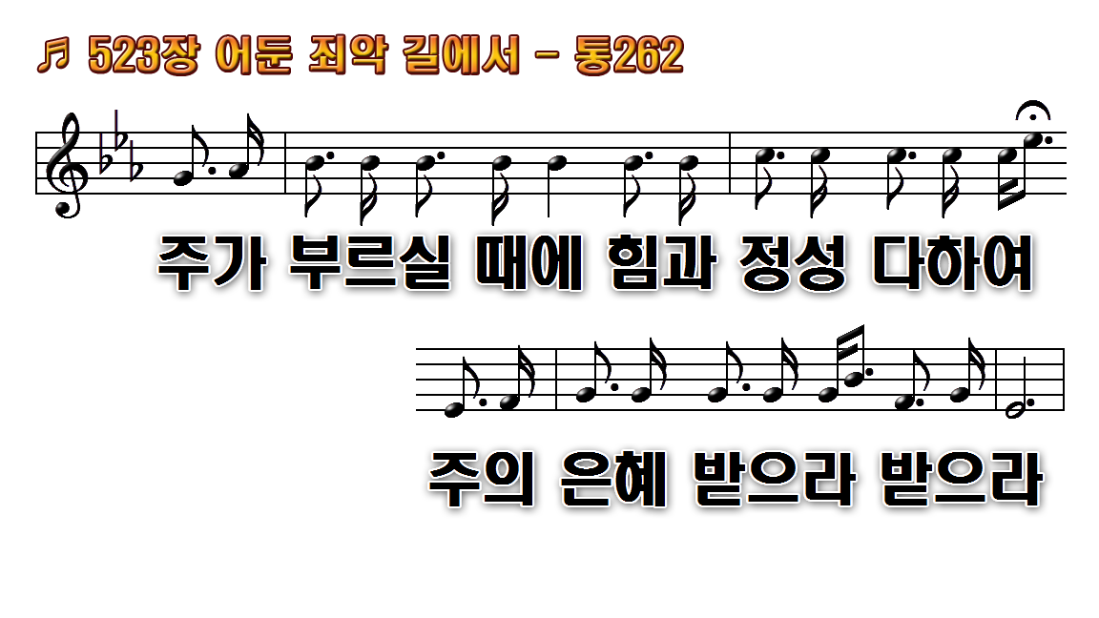
1.어둔 죄악 길에서 목자
2.험한 십자가 위에 달려
3.주의 귀한 말씀에 영원
4.세월 빨리 흐르고 세상
후.이때라 이때라 주의

Slide 39
1.어둔 죄악 길에서 목자
2.험한 십자가 위에 달려
3.주의 귀한 말씀에 영원
4.세월 빨리 흐르고 세상
후.이때라 이때라 주의

Slide 40
1.어둔 죄악 길에서 목자
2.험한 십자가 위에 달려
3.주의 귀한 말씀에 영원
4.세월 빨리 흐르고 세상
후.이때라 이때라 주의

Slide 41
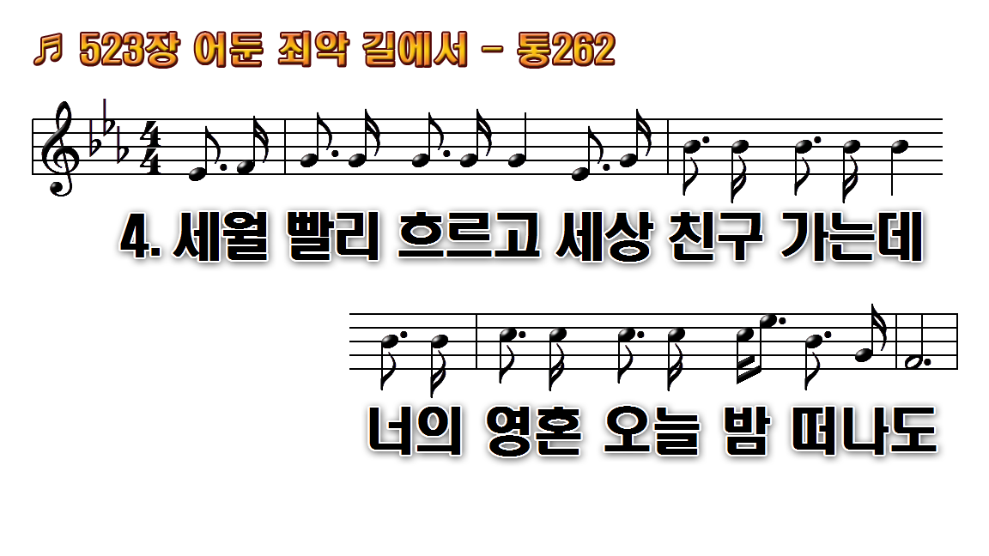
1.어둔 죄악 길에서 목자
2.험한 십자가 위에 달려
3.주의 귀한 말씀에 영원
4.세월 빨리 흐르고 세상
후.이때라 이때라 주의

Slide 42

1.어둔 죄악 길에서 목자
2.험한 십자가 위에 달려
3.주의 귀한 말씀에 영원
4.세월 빨리 흐르고 세상
후.이때라 이때라 주의

Slide 43
1.어둔 죄악 길에서 목자
2.험한 십자가 위에 달려
3.주의 귀한 말씀에 영원
4.세월 빨리 흐르고 세상
후.이때라 이때라 주의

Slide 44
1.어둔 죄악 길에서 목자
2.험한 십자가 위에 달려
3.주의 귀한 말씀에 영원
4.세월 빨리 흐르고 세상
후.이때라 이때라 주의

